Slide 1
«Мнемотехника в развитии детей дошкольного возраста»

Slide 2
Если ребенок молчит, покажите ему картинку, и он заговорит. .
К.Д. Ушинский

Slide 3
Что такое мнемотехника ?
Мнемотика – искусство запоминания, совокупность приемов и способов, облегчающих запоминание и увеличивающих объём памяти путем образования искусственных ассоциаций.
Мнемотехника – это система методов и приемов, обеспечивающих эффективное запоминание, сохранение и воспроизведение информации.

Slide 4
Мнемотехника помогает развивать:
Внимание
Усидчивость
Мелкую мотрику
Логическое мышление
Развивает кругозор
Воображение
Зрительную и слуховую память
И конечно - все стороны речи.

Slide 5
Где можно использовать
мнемотаблицы?
для обогащения словарного запаса
при обучении составлению рассказов
при пересказах художественной литературы
при отгадывании и загадывании загадок
при заучивании стихов

Slide 6
Схемы служат своеобразным зрительным планом для создания монологов, помогают детям выстраивать:
Строение рассказа
Последовательность рассказа
Лексико-грамматическую наполняемость рассказа

Slide 7
Структура мнемотехники (строится от простого к сложному)
МНЕМОКВАДРАТЫ
МНЕМОДОРОЖКА
МНЕМОТАБЛИЦА

Slide 8
Мнемоквадрат

Slide 10
Последовательность работы с мнемотаблицами:
1 этап: Рассматривание таблицы и разбор того, что на ней изображено.
2 этап: Осуществляется перекодирование информации, т.е. преобразование из абстрактных символов в образы.
3 этап: После перекодирования осуществляется пересказ сказки или рассказ по заданной теме.
В младших группах с помощью воспитателя, в старших – дети должны уметь самостоятельно.

Slide 11
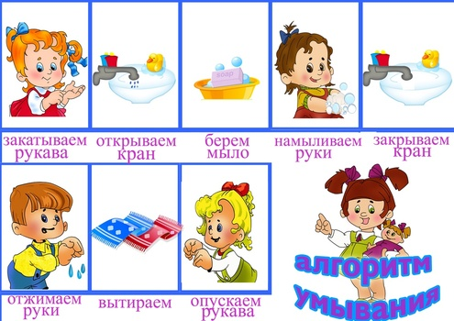
Мнемотаблицы, отображающие последовательность действий.

Slide 12
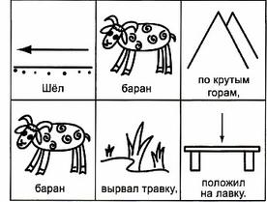
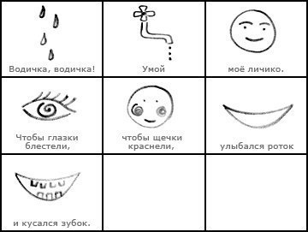
Проговаривание скороговорок, заучивание потешек

Slide 13
Заучивание стихотворений

Slide 15
Схемы составления рассказов

Slide 16
Результаты
у детей увеличивается круг знаний об окружающем мире;
появляется желание пересказывать тексты, придумывать интересные истории;
появляется интерес к заучиванию стихов и потешек;
словарный запас выходит на более высокий уровень;
дети преодолевают робость, застенчивость, учатся свободно держаться перед аудиторией.

Slide 17
Спасибо за внимание!

